Slide 1

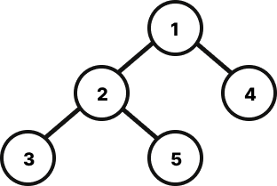

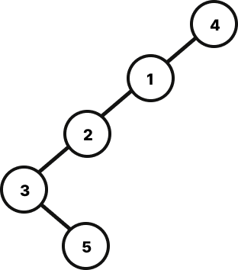

ИЗОМОРФИРЗМ ДЕРЕВЬЕВ
Trees are isomorphic - true
Студент группы
Б9121 - 09.03.03пикд
Карпова Юлия Сергеевна

Slide 2

ФОРМАЛЬНАЯ ПОСТАНОВКА ЗАДАЧИ
изучить алгоритм определения изоморфности деревьев
реализовать этот алгоритм на выбранном языке программирования
выполнить тестирование с помощью unit - тестов
результаты работы выложить на платформу GitHub

Slide 3
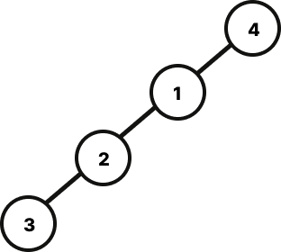

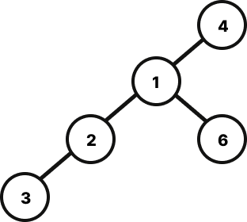
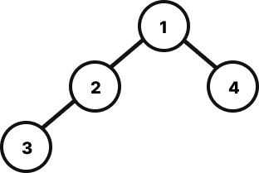

ИЗОМОРФИЗМ И ДЕРЕВЬЯ
ИЗОМОРФИЗМ - логико-математическое понятие, выражающее одинаковость структуры
ДЕРЕВО – структура данных, связный граф без циклов, с неориентированными и невзвешенными ребрами
ИЗОМОРФНЫЕ ДЕРЕВЬЯ – деревья с одинаковой структурой

Slide 4

ИСТОРИЯ
Первое «открытие» теории графов
Второе «открытие» теории графов
Третье «открытие» теории графов
Четвертое «открытие» теории графов
Пятое «открытие» теории графов
1736 - Леонард Эйлер применил идеи теории графов.
1847 - Густав Кирхгоф разработал теорию деревьев
1857 - Артур Кэли открыл важный класс графов — деревья.
1859 - Уильям Гамильтон придумал игру «Вокруг света».
1869 - Камиль Жордан исследовал деревья в рамках математики. ХХ – Денеш Кенинг ввел термины.
Копелиович Сергей Владимирович
описал алгоритм определения изоморфности деревьев

Slide 5

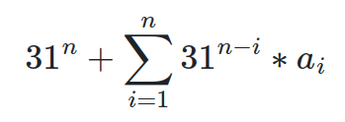
ИЗОМОРФИЗМ И ДЕРЕВЬЯ
Пусть дерево задается матрицей смежности. Два дерева с матрицами смежности и называются изоморфными, если существует такая перестановка,
Хеш функция -\
Алгоритм определения изоморфности деревьев требует корректности входных данных.
Количество узлов дерева не может превышать 2^32

Slide 6
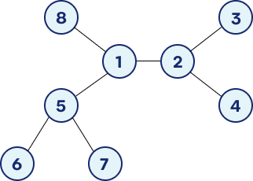
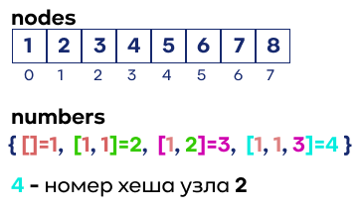
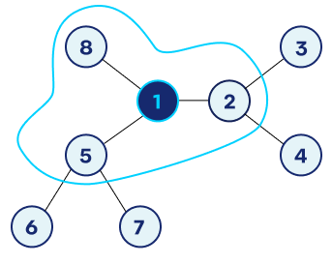
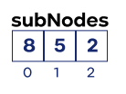
СТРУКТУРА
данные вида число: - индексы узлов.
данные вида число: число*1* число*2* ... число*n* - индексы узлов, на которые он ссылается.
nodes - список (вектор) всех узлов в дереве.
numbers - ассоциативный массив (Map) хешей сортированных списков (List) и их номеров.
1: 2 5 8
2: 1 3 4
3: 2
4: 2
5: 1 6 7
6: 5
7: 5
8: 1
subNodes - список узлов, с которыми есть связь (ребра).

Slide 7
ОПИСАНИЕ АЛГОРИТМА
Даны два некорневых дерева. Проверяем, изоморфны ли они.
Возьмем случайно выбранный узел из первого дерева за корень и определим его хеш рекурсивно, как хеш сортированного списка (вектора) хешей детей.
Деревья изоморфны, если хеши корней совпадают, поэтому проходимся по узлам второго дерева, определяя их хеши, и если хоть один совпадает с хешем корня первого дерева, то деревья изоморфны.
При этом хеш функция должна обладать следующим свойством: хеши различных списков (векторов) различны.

Slide 8
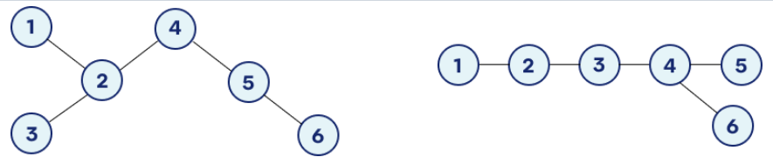
ОПИСАНИЕ АЛГОРИТМА
рассмотрим алгоритм на примере таких деревьев:

Slide 9
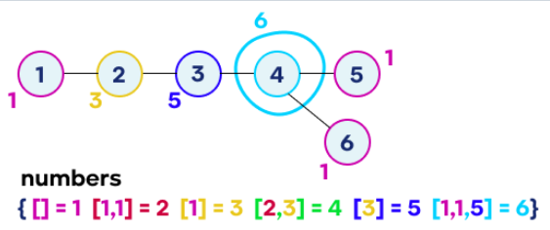
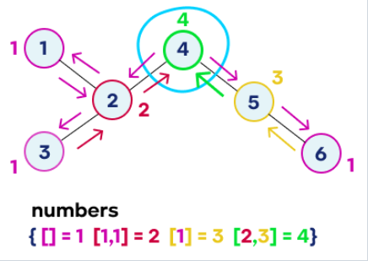
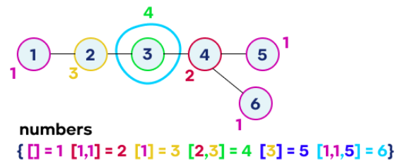
ОПИСАНИЕ АЛГОРИТМА
выбираем корнем первого дерева узел 4
рекурсивно переберем потомков и узнаем номера их хешей
аналогично выполняем действия для второго дерева, только за корень определяем каждый узел
если хотя бы один номер хеша потомков совпадает с первым деревом - деревья изоморфны

Slide 10
ТЕСТИРОВАНИЕ
Sample1_6nodes_structure1
SampleX - номер примера.
Xnodes - кол-во узлов.
structureX - структура дерева.
testIsomorphicStruct1() - проверяет деревья с одинаковой структурой
testIsomorphicStruct2() - проверяет деревья с одинаковой структурой:
testNonIsomorphicStruct1Struct3() - проверяет деревья с разной структурой
testNonIsomorphicDifferentQuantityNodes() - проверяет деревья с разным количеством узлов
testIsomorphicItself() - проверяет один и тот же объект дерева:
testIsomorphicEmpty() - проверяет пустые деревья
testIsomorphicEmptyStruct5() - проверяет пустое и непустое деревья
testNonExistentFile() - пытается считать данные из несуществующего файла
testInvalidData() - пытается считать некорректные данные
Тестируется класс Tree:
успешных пройденных тестов 9
проваленных тестов 0

